Slide 1

SDR × 手持無線電
進階無線電
進階無線電 · 瀑布圖實戰課程
用一台 RTL-SDR，把頻率、功率、頻寬、亞音一個一個指給學員看
Notes:
開場：手持機選單上每一個看不懂的參數，我們都用瀑布圖把它變成看得見的現象。所有量測都是相對比較，不需要頻譜分析儀。

Slide 2
COURSE ROADMAP
今天的九段路 ＋ 三段實作 ＋ 一個任務
1
瀑布圖
2
頻率
3
發射功率
看懂這張圖，後面才聽得懂
位置、VHF/UHF、傳播環境
亮度 = 相對強度
4
天線
5
寬 / 窄頻
6
頻道步進
增益＝把功率集中，打得更遠
面板寫頻寬，其實設的是上限
最小跳動單位，別壓到隔壁
做
動手做
7
亞音 CTCSS
做
動手做
分組實作：把形狀調出來
不是加密 · 動手做：設收/發碼
分組實作：體驗亞音設定
Offset
想
想一想
9
靜噪
8
收發分裂：TX 移、RX 不動
換你設計：2m 中繼台
讓喇叭安靜，但電波照舊
Notes:
先給地圖：七個參數 + 最後的分組任務。第一段最重要，聽不懂瀑布圖後面都接不下去。

Slide 3
SESSION 1
頻譜 Spectrum & 瀑布圖 The Waterfall
先學會讀這張圖——它是後面每一段共用的工具
破除迷思
「看到訊號，就是有人在發」 → 有些是接收機自己生的假訊號
Notes:
打地基。聽眾看不懂這張圖，後面六段都講不下去。

Slide 4
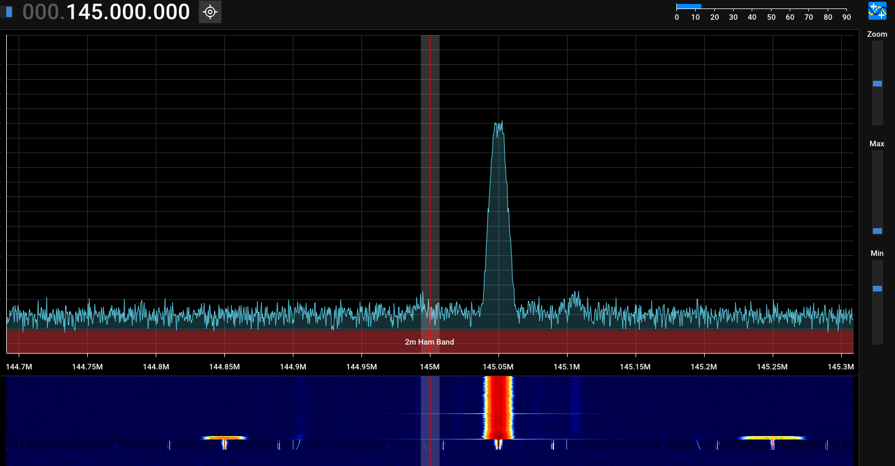
SESSION 1 · 瀑布圖
一張圖，兩層資訊
1
橫軸 ＝ 頻率
上下兩圖共用；訊號在左右哪裡，就是頻率多少
上：頻譜
2
上圖 · Y 軸 ＝ 即時強度
頻譜圖：此刻每個頻率有多強（dBFS，相對值）
3
下圖 · 往下 ＝ 時間流動
瀑布圖：新的在上、舊的往下捲，看得到歷史
4
下圖 · 亮度 ＝ 強度
下：瀑布
把上圖的「高度」換成「顏色深淺」，越亮越強
同一份資料的兩種畫法：上圖看此刻、下圖看歷史
一句話 亮度＝相對強度，由你設的色階決定；訊號攤多寬＝佔用頻寬。
Notes:
重點講兩件事：上圖(頻譜)的 Y 軸是即時強度 dBFS，下圖(瀑布)把強度換成亮度、並多了一條由上往下的時間軸。亮度是相對的，色階拉高訊號看起來會變窄——收尾回扣。順帶帶出寬度＝佔用頻寬。

Slide 5
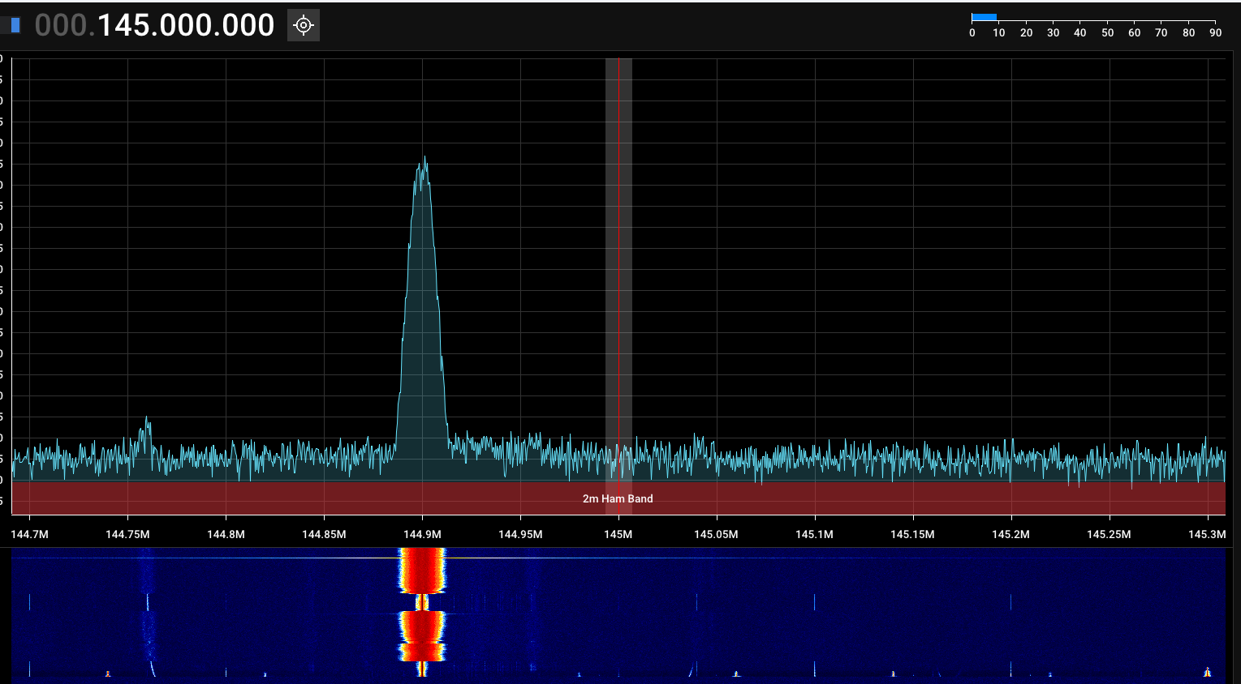
SESSION 1 · 瀑布圖
瀑布圖上會遇到的五個詞
1
載波 Carrier
被調變的那根基礎電波；沒說話時就是圖上乾淨的一根線
1
2
底噪 Noise Floor
5
沒有訊號時的背景雜訊；一切強度都跟它比高低
3
頻寬 Bandwidth
3
一個訊號左右攤開的寬度，決定它佔多少頻譜
2
4
頻段 Band
4
一段頻率的用途分區；圖上紅色標的「2m 業餘段」就是一個
5
DC 尖峰 DC Spike
接收機自己在正中央產生的假訊號，PTT 放開也不會消失
同一張圖，把這五個詞指出來
什麼是「2m 業餘段」？ 波長約 2 公尺（144–148 MHz）的業餘無線電頻段——我們整堂課的手持機都在這裡。
Notes:
配合瀑布圖把五個常用詞先講清楚：載波(那根線)、底噪(背景基準)、頻寬(寬度)、頻段(用途分區,圖上紅條)、DC(中央假訊號)。2m 業餘段=波長約2公尺的業餘VHF頻段(144–148MHz,台灣實際範圍待查)。後面每一段都會用到這些詞。

Slide 6
SESSION 1 · 瀑布圖
先有標準答案：理想的頻譜長什麼樣
純載波
FM ＋ 單音
FM 語音
數位訊號
沒調變
一排等距的線
一坨連續的丘
一塊平頂方塊
沒說話、沒資料——就是一根線
純音調變（測試音、亞音）長出可數的邊帶
真人講話＝很多頻率混在一起，邊帶糊成一片
資料把整段頻寬填滿，像一堵牆
關鍵：FM 一「調變」就長出邊帶。 用純音（測試音 1kHz、亞音 88.5Hz）→ 一根一根數得出來；用真人語音 → 糊成一坨。所以後面 W/N、亞音的「多根」是正常的。
Notes:
學員判斷前要先有『標準答案』。四種理想頻譜：純載波=一根；FM+單音=等距邊帶(多根,可數);FM語音=連續丘(看似一坨);數位=平頂方塊。回答學員疑問：FM本身是一根載波，一調變就長邊帶——純音邊帶可數(這就是W/N測試音與CTCSS亞音的多根)，語音因含多頻率而糊成一坨。

Slide 7
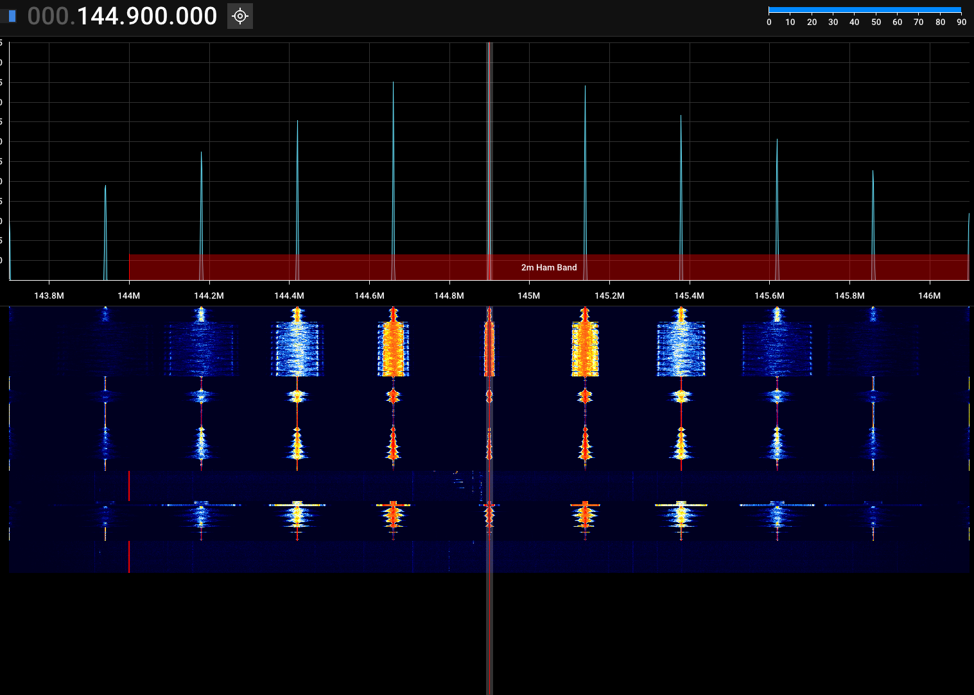
SESSION 1 · 瀑布圖
沒看過的訊號，怎麼判斷真假？
不用看過，用常識推理三個問題
1
它有理由待在這裡嗎？ 真訊號有來源與用途，會落在已知頻段；頻譜的無人地帶突然冒出東西，可疑
2
形狀配得上用途嗎？ 語音要一定寬度、資料更寬、信標很窄——寬度不合理就存疑
3
行為像真的嗎？ 會來會走＝有人通話；規律週期＝機器；一整排完美等距＝多半是你自己過載
還是不確定？動手戳它一下
1
按 PTT 跟著你亮滅的 = 真；不理你的 = 假
第一次看到這排訊號，你怎麼知道它們是真是假？
2
移中心頻率 真訊號不動；鏡像/DC 假訊號跟著中心跑
3
降功率 真訊號掉一點；過載假峰掉更多、甚至消失
Notes:
重點：就算沒看過某個訊號，也能用常識推理——(1)它有理由待在這頻段嗎 (2)形狀配得上用途嗎(語音有一定寬度、信標很窄) (3)行為像真的嗎(會來會走/週期/一整排等距=過載)。不確定就動手戳：PTT、移中心、降功率。假訊號指紋：完美等距=過載、正中央不動=DC、退調就消失=互調。

Slide 8
SESSION 2
頻率 Frequency
大家最常碰到的參數——它在哪，以及它怎麼傳播
破除迷思
「頻率越高，一定傳越遠」 → 看環境；VHF、UHF 各有各的場子
Notes:
Demo 1。頻率就是左右位置。這一節從『位置』延伸到 VHF/UHF、波長與傳播。

Slide 9
SESSION 2 · 頻率
為什麼要對頻率？
★ 頻率對不上，其他全部免談——這是通訊的第一道門
空中同時有無數訊號。你要跟誰通，就得先和對方站到「同一個頻率」上。
要解決的問題
頻率＝事先約好的碰面地點；雙方對齊，才聽得到彼此。功率、天線都是之後的事。
設計原理
聽得到卻叫不到 → 先核對頻率與末位數字，比換天線、加功率都優先。
現場場景
Notes:
這一頁把『頻率對得上是根本』highlight 出來。順序：先對頻率(碰面地點)，再談功率/天線。現場口訣：叫不到先查頻率末位。

Slide 10
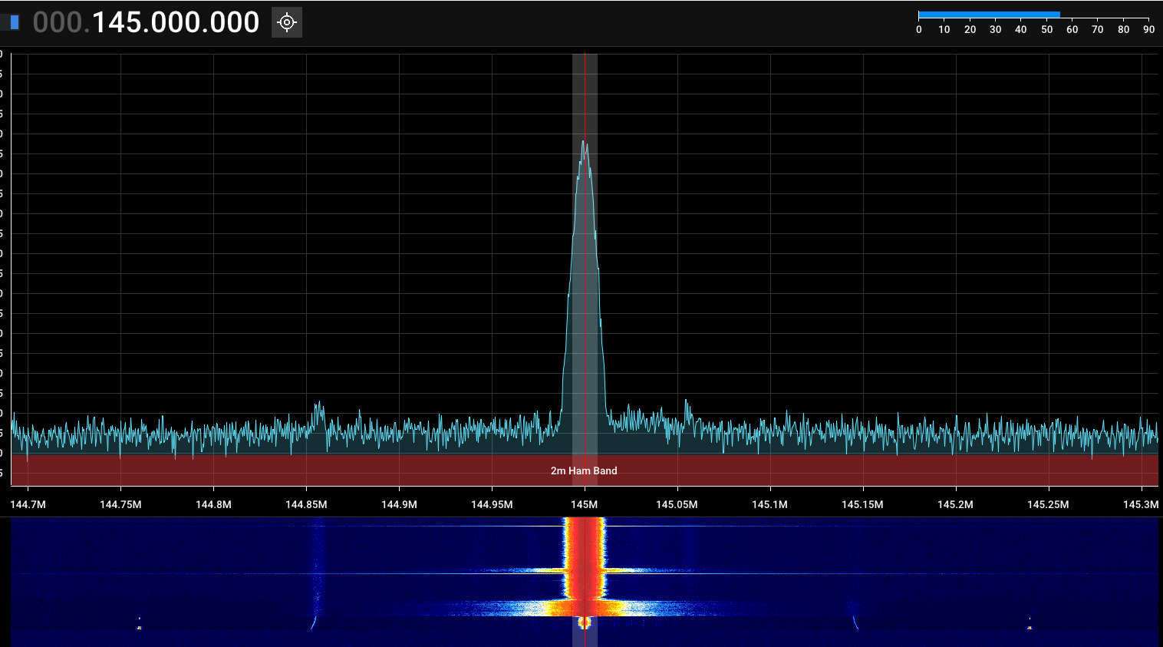
SESSION 2 · 頻率
頻率 ＝ 水平位置
轉一個頻道，那根線就往右跳一格 →
144.900 MHz
145.000 MHz
145.050 MHz
一句話 頻率就是這根線的左右位置。聽得到卻叫不到，先查頻率末位數字，比查天線還優先。
Notes:
三張只按 PTT 不說話。線往右＝頻率高。現場：聽得到卻叫不到，先查頻率末位。

Slide 11
SESSION 2 · 頻率
VHF 與 UHF：住在頻譜的哪裡
VHF 30 – 300 MHz
UHF 300 MHz – 3 GHz
← 頻率低 · 波長長
頻率高 · 波長短 →
2m 業餘段 144 – 148 MHz
70cm 業餘段 430 – 440 MHz
波長 λ = 光速 c ⁄ 頻率 f
145 MHz λ ≈ 2.07 m
＝「2 米」段
435 MHz λ ≈ 0.69 m
＝「70 公分」段
c ≈ 3 × 10⁸ 公尺/秒。頻率越高，波長越短。
※ 頻譜條為示意，非等比例。業餘無線電的兩個主力頻段，一個在 VHF、一個在 UHF。
一句話 波長由頻率決定；波長決定了天線多大、以及電波怎麼傳——這是下一頁的重點。
Notes:
VHF 30–300M、UHF 300M–3G。業餘 2m 段在 VHF、70cm 段在 UHF。λ=c/f，145M→約 2m、435M→約 0.7m，段名就是這麼來的。頻率越高波長越短，天線也越短。

Slide 12
SESSION 2 · 頻率
波長長短，各有各的場子（理論上）
VHF · 2m 波長長（約 2 公尺）
UHF · 70cm 波長短（約 0.7 公尺）
繞射強 能繞過山丘、地形起伏
直線性強 靠反射鑽進建築、走廊
開闊佔優 郊區、野外傳得更遠
穿透雜亂 市區、室內、大樓密集佔優
天線較長 但增益容易做出來
天線較短 頻寬也較充裕
適合 山區、野外、長距離
適合 都市、室內、複雜地形
一句話 沒有哪個「比較好」——看你在什麼環境。這是理論；真實世界還有下一頁的變數。
Notes:
長波長繞射好、開闊地傳遠（VHF/2m）；短波長靠反射鑽建築、市區室內佔優（UHF/70cm）。天線長度也跟著波長。強調：這是理論上的相對優勢。

Slide 13
SESSION 2 · 頻率
但理論歸理論：電波在真實環境會被折騰
多路徑 Multipath
反射 Reflection
同一訊號走不同路徑到達，彼此相加相消 → 忽強忽弱
牆面、金屬、水面把電波彈開，產生第二條路徑
折射 Refraction
散射 Scattering
大氣與對流層讓路徑彎曲，訊號方向偏掉
雨、樹葉、粗糙表面把能量打散到四面八方
繞射 Diffraction
吸收 / 遮蔽 Absorption
從山稜、建築邊緣繞過去，障礙後也收得到一點
牆體、人體、雨水吸掉能量，大障礙後形成陰影
這些加起來 ＝ 訊號飄移、衰落、時好時壞。 「理論上更好」≠「現場更好」——走幾步、轉正天線就不同。先看，再猜。
Notes:
六種效應：多路徑、反射、折射、散射、繞射、吸收/遮蔽。合起來造成衰落與不穩定。關鍵訊息：理論優勢會被環境洗掉，要用 SDR 實測。

Slide 14
SESSION 2 · 頻率
近代想辦法克服——但 FM 是類比
近代數位通訊怎麼對付不穩定
業餘 FM 手持機 ＝ 類比，沒有這些
數位調變 + 錯誤更正 (FEC) 收到有錯，靠冗餘碼自己補回來
簡單、堅固、低延遲的即時語音
展頻 / OFDM 把資料攤到多個載波，避開被打爛的頻段
不需要基地台或網路就能通
分集 / MIMO 多支天線同時收，挑最好的那條路
跨廠牌互通，靠人與紀律運作
當基礎設施倒下，它還會動 ← 民防/災害的最後手段
自適應編碼 + 重傳 通道差就降速、要求重送
抗噪靠 FM 捕獲效應，不靠演算法——訊號差就是差。所以前面每個參數都得調對。
一句話 業餘無線電的定位：在最壞情況下——沒電、沒網、沒基地台——仍然會動的通訊。
Notes:
近代數位手段：FEC、展頻/OFDM、分集/MIMO、自適應重傳。業餘 FM 是類比、沒有這些，但正因為簡單堅固無需基礎設施，成為災害/民防的最後手段。抗噪靠捕獲效應（後面亞音那段會再提）。

Slide 15
SESSION 3
發射功率 TX Power
H / M / L —— 功率大，只是線更亮
破除迷思
「功率越大越好」 → 夠用就好；大只是更耗電、更燙、干擾更廣
Notes:
Demo 2。功率對應亮度/高度。

Slide 16
SESSION 3 · 發射功率
為什麼要有 H / M / L？
訊號會隨距離變弱。功率決定你「推得多遠」，但推得越遠，也干擾越廣、越耗電。
要解決的問題
給你 H / M / L 三段可選，讓你按需要挑——夠用就好，不是越大越好。
設計原理
近距離用 L：省電、少干擾、機殼不燙；只有邊緣地帶才加到 H。
現場場景
Notes:
功率的目的：對抗距離衰減。設計成分段可調，讓你權衡覆蓋 vs 耗電/干擾。

Slide 17
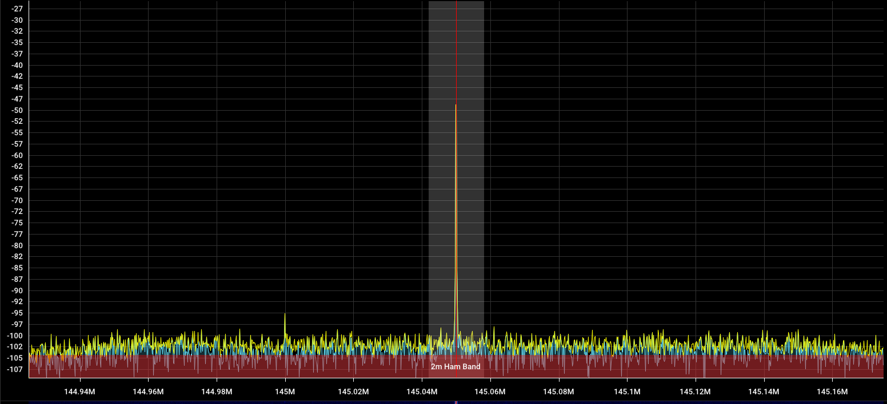
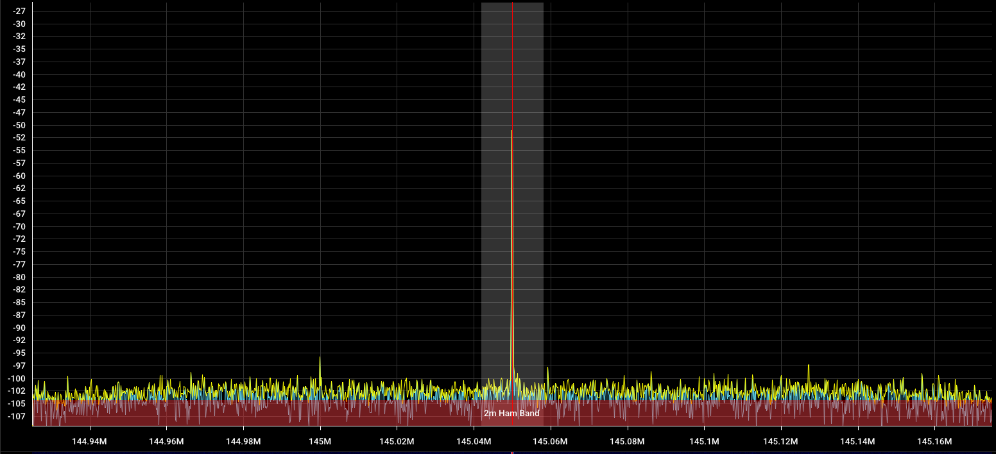
SESSION 3 · 發射功率
發射功率 ＝ 高度 / 亮度（寬度不變）
示意：H 高又亮、L 矮又暗，但左右寬度一樣
功率大 ＝ 訊號更高、更亮，但左右寬度完全不變。
通不通，還要看對方收不收得到——加功率不保證通。
Δ 高度
＝ 亮度
H
L
← 同樣的寬度 →
實測 H 峰值 −47 dB
實測 L 峰值 −51 dB
實測（Narrow 窄頻，加 −20 dB 衰減） H 高功率峰值約 −47 dB、L 低功率約 −51 dB——高度差看得出來（功率＝高度／亮度），而左右寬度一樣。先把訊號拉離天花板（衰減／拉遠），H 與 L 的差異才顯現。
Notes:
功率動高度不動寬度——用示意圖講最清楚。現有實測 H/L 太近、都接近滿檔看不出差，正好帶出 Demo 2 的操作重點：先拉遠再比。此組截圖待重拍。對照 Demo 4：功率動高度、音量動寬度，別混。

Slide 18
SESSION 4
天線 Antenna
增益 ＝ 把功率集中打出去；頻率、接頭要對得上
先想清楚
「天線隨便接就好」 → 頻率要對、增益看場景、接頭要對得上，接錯就白費功率

Slide 19
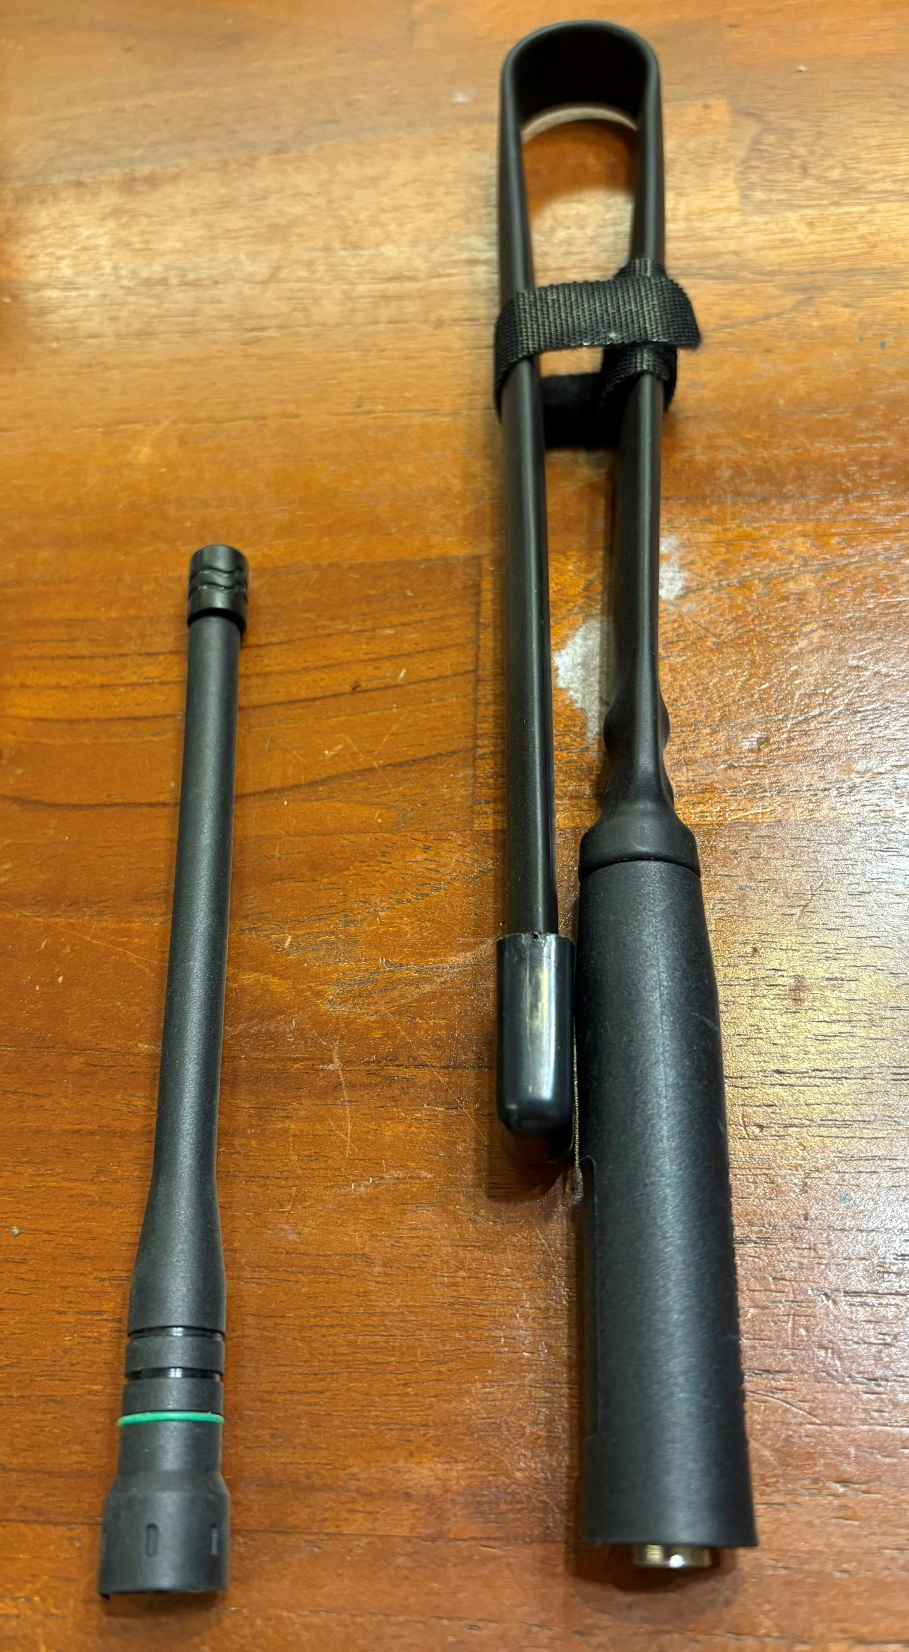
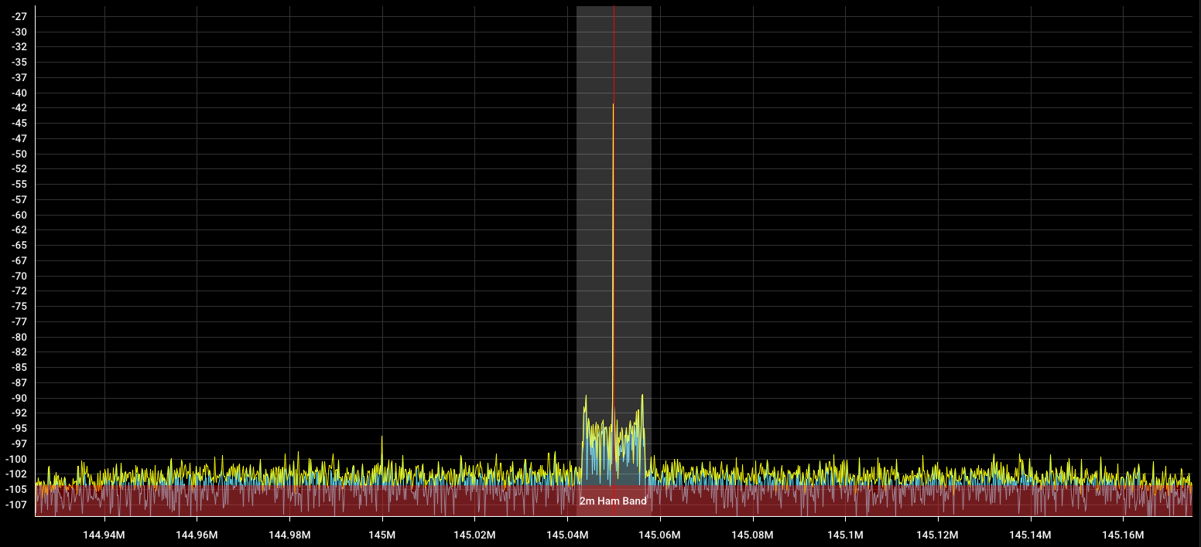
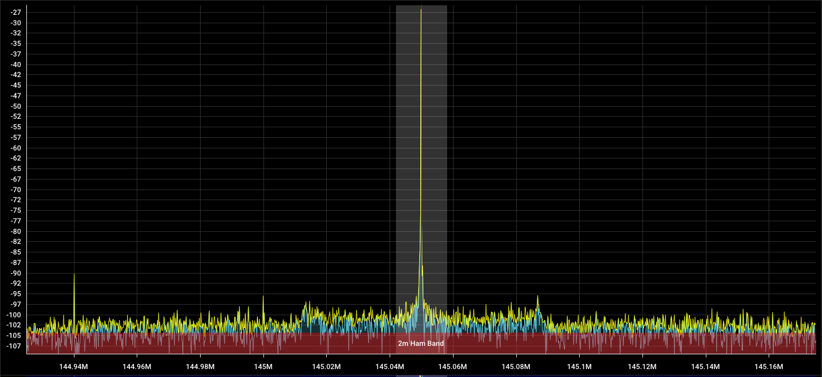
SESSION 4 · 天線
天線增益實測：換一支天線，載波差約 13 dB
短天線 Ant1 → 峰值 −42 dB
長天線 Ant3 → 峰值 −29 dB
長 − 短
≈ 13 dB
長天線把能量集中 → 載波明顯更強
替換法量測條件
MTS 發純載波 145.050 MHz（Wide／低功率／−20 dB 衰減）；RTL-SDR 固定接收（Gain 0、AGC 全關）。
只換發射端天線、其他不動，讀 FFT 峰值相減。兩張噪聲底一致（約 −100 dB）＝條件相同。
左 短天線(Ant1) 右 長天線(Ant3)
同軸接同一台 MTS 發射
註 這是室內相對讀數（含短天線效率低＋近場/反射），非 dBi 認證增益值；但「長 > 短」順序正確，符合『天線越長、增益越高、載波越強』。要認證數字需室外遠場。

Slide 20
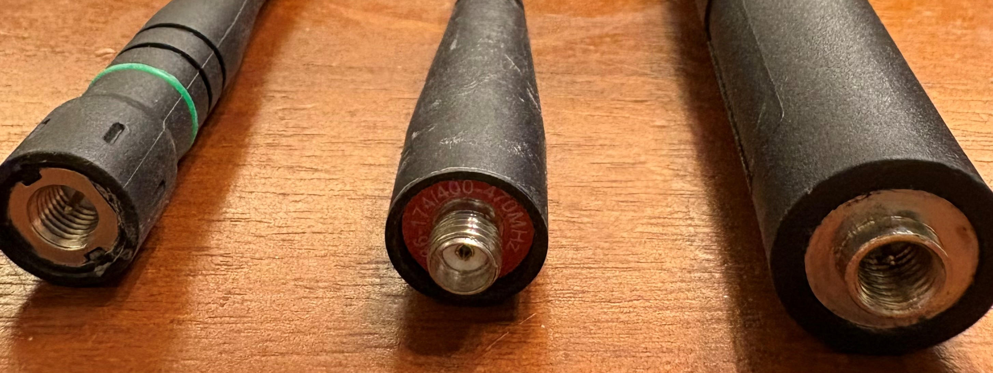
SESSION 4 · 天線
挑天線看三件事：頻率、增益、接頭
1
2
3
① 短 ② 中（標示 FM 136–174 / 400–480MHz ＝ V/U 雙頻） ③ 長 辨識：中央有針＝公、凹孔＝母，天線要和機身「相反」才鎖得上。
① 頻率
② 增益(gain)
③ 接頭規格
天線有設計頻段（例：標示 FM 136–174 / 400–480MHz ＝ V/U 雙頻）。用在對的頻段才有效率；不對會駐波比(SWR)高、功率被反射回機身。
常見 dBi / dBd（dBd＝dBi−2.15）。越高打越遠，但波束越扁、仰角越窄。手持/移動未必越高越好。
常見 SMA-公 / SMA-母 / BNC…。母機與天線的公母、螺紋要對得上；接錯裝不上或接觸不良、功率漏失。
接頭要對得上 這三支都是 SMA 類接頭但公母/螺紋未必相同——母機與天線要「公對母」才鎖得上、接觸才好。SMA 與 RP-SMA 外觀近似，中央針/孔相反，買前務必先確認機身規格。

Slide 21
SESSION 5
寬頻 / 窄頻 W / N
面板寫「頻寬」，其實它設的是「訊號最多能佔多寬」的上限
破除迷思
「面板寫頻寬，就是在設頻寬」 → 設的是寬度的天花板；實際多寬看你多大聲
Notes:
Demo 3。W/N 的物理意義：設定最大頻偏(±5k/±2.5k)，也就是佔用寬度的上限(約16k/11k)。對學員用『寬度天花板』說明，『頻偏』留在此備註即可。

Slide 22
SESSION 5 · 寬窄頻
為什麼要有寬 / 窄頻？
頻譜不夠用。使用者暴增，主管機關必須在不新增頻譜下擠出更多頻道。
要解決的問題
把訊號寬度的天花板砍一半（窄頻），頻道間隔就能縮一半，同一段頻譜塞進兩倍頻道。
設計原理
代價是音質與訊噪比略降；跨單位務必統一 W 或 N，否則一個破音、一個太小聲。
現場場景
Notes:
W/N 的目的：頻譜效率。窄頻＝拿音質換頻道數。實務重點：全隊統一，寫進通聯計畫。

Slide 23
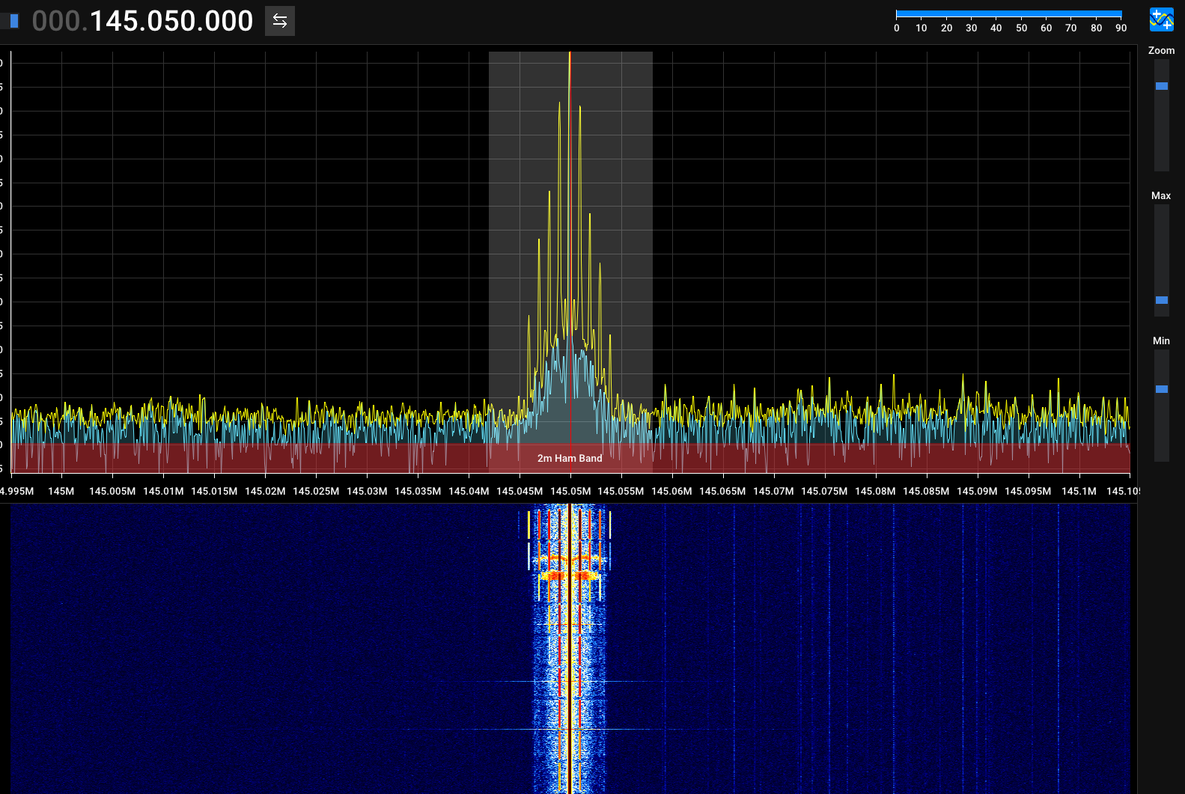
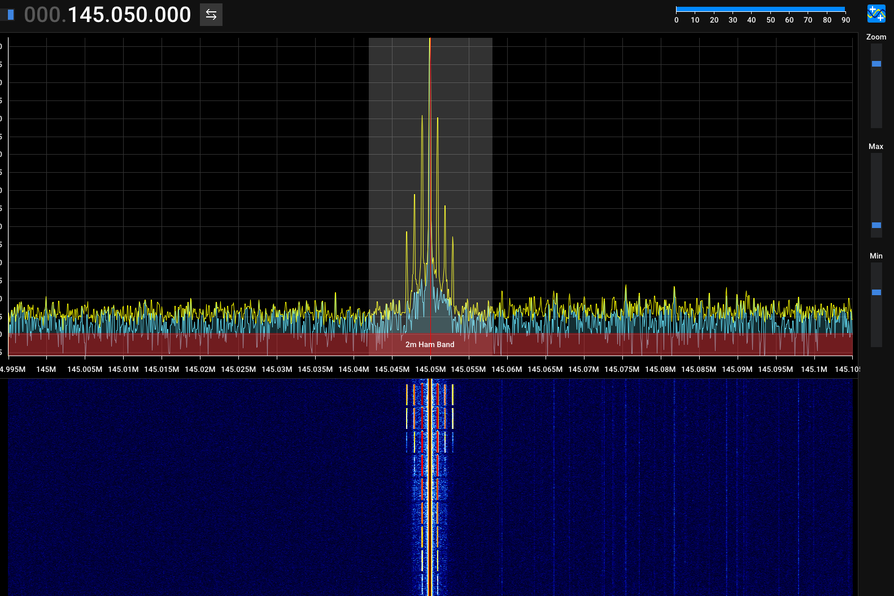
SESSION 5 · 寬窄頻
寬 / 窄頻 ＝ 訊號寬度的天花板
寬頻 W：天花板高，最寬可到約 16 kHz
窄頻 N：天花板低，最寬約 11 kHz
一句話 W/N 設的是「最寬能到多寬」的上限；你講多大聲，決定實際走到哪。太小聲用不滿、太大聲會超出。
場景 跨單位一邊寬一邊窄 → 聲音一個破一個太小，兩邊都以為是對方訊號弱。統一 W/N，寫進通聯計畫。
Notes:
用固定音源而非講話，寬窄差異才乾淨。窄頻省一半頻譜，代價 SNR 約掉 6 dB。

Slide 24
SESSION 6
頻道步進 Step
從「轉頻率的最小單位」，到「沒協調好就壓到隔壁」
破除迷思
「步進只是調頻率的方便設定」 → 設錯會叫不到頻率，還會壓到隔壁
Notes:
步進有兩層意思：先講最原始的——轉頻率的最小跳動單位；再講協調沒做好的後果——鄰頻重疊。

Slide 25
SESSION 6 · 步進
為什麼要有頻道步進？
整段頻譜要切成整齊的「頻道格」，大家才停在同樣的位置上、不各停各的。
要解決的問題
步進＝頻道間隔的跳動單位；設對，才停得上格線、也才不會壓到鄰頻。
設計原理
叫不到某頻率（步進太大跳過了）、或被鄰頻抱怨干擾 → 都先查步進。
現場場景
Notes:
步進的目的：把頻譜規劃成整齊頻道。設錯→停不上格線(叫不到)或間隔不對(壓鄰頻)。

Slide 26
SESSION 6 · 步進
步進：轉頻率的最小跳動單位
步進 (STEP) ＝ 你每按一下、轉一格，頻率跳動的最小量。常見 5 / 6.25 / 12.5 / 25 kHz。整個頻段被它切成一格一格。
✗ 停不到
步進 25 kHz
145.000
145.0125
145.025
145.050
145.075
145.100
✓ 停得到
步進 12.5 kHz
145.000
145.0125
145.025
145.0375
145.050
145.0625
145.075
145.0875
145.100
想停在 145.0125？步進 25k 會跳過它；改 12.5k 才剛好落在格線上。
一句話 聽得到卻停不上去，八成是步進設太大——先查步進，再懷疑天線。
Notes:
步進最原始的意義：調頻率的最小單位。調不到某頻率＝步進太大跳過了。例：想停 145.0125，步進 25k 停不到、12.5k 才停得到。下一頁講步進沒協調好的後果。

Slide 27
SESSION 6 · 步進
步進沒協調 → 鄰頻重疊
✗ 只差 12.5 kHz + 兩邊都寬頻
✓ 拉到 25 kHz 或改窄頻
邊帶疊在一起
中間留黑、互不干擾
頻率 →
保護頻帶 ＝ 頻道間隔 − 佔用頻寬 算出負數 = 必定重疊
設定
頻道間隔
保護頻帶
結果
寬頻 16k
25 kHz
+9 kHz
安全
寬頻 16k
12.5 kHz
−3.5 kHz
重疊
窄頻 11k
12.5 kHz
+1.5 kHz
勉強
※ 概念示意圖，實拍截圖待補（兩台相隔 12.5 kHz 同時發射）
Notes:
概念圖，實拍待補：一台 145.050、一台 145.0625，相隔 12.5 kHz，兩邊寬頻邊帶重疊。25 kHz 或窄頻才分得開。最惡劣：設寬頻的人自己無感，受害的是鄰頻。

Slide 28
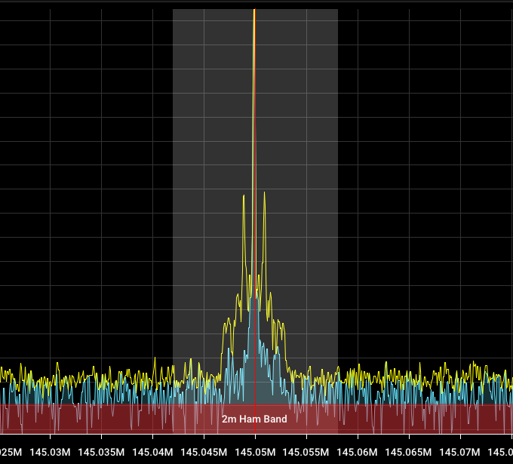
SESSION 6 · 步進
為什麼要留「保護頻帶」？
真實訊號會超出「理論／佔用頻寬」——邊緣的「裙擺」向外溢；保護頻帶就是留給裙擺的緩衝，鄰台才不會互咬。
保護頻帶
實測·窄頻 FM：訊號裙擺溢出頻寬框
← 佔用頻寬 →
頻道 A
頻道 B
頻率 →
裙擺
漂移
濾波器
真實訊號會超出理論頻寬——理論值只是估計，邊緣還有能量
發射頻率會隨溫度、晶體誤差而飄，不會永遠停在正中央
接收濾波器不是磚牆，邊緣會慢慢滾降，鄰頻會漏一點進來
FM 要多寬才夠？ 保護頻帶 ＝ 頻道間隔 − 佔用頻寬。寬頻 25k − 16k ＝ 9k（夠）；窄頻 12.5k − 11k ＝ 只剩 1.5k——所以窄頻對頻率準確度與濾波器要求更嚴。
Notes:
保護頻帶不是浪費，是給三件『真實世界的不完美』留的緩衝：①裙擺(訊號超出理論頻寬) ②發射漂移 ③接收濾波器不夠陡。FM 要多寬：寬頻約 9 kHz、窄頻只剩 1.5 kHz——窄頻幾乎沒緩衝，所以對頻率準確度/濾波器更嚴。這頁為下一段『中繼台為什麼位移要那麼大』鋪路。

Slide 29
動手做 · 分組實作
調出這個形狀
一對無線電、兩種設定，在頻譜上疊出「一寬一窄」——這就是你這組要做出來的畫面。
Notes:
小實作標題頁。目標：每組一對無線電，一台寬頻+低功率、一台窄頻+高功率，頻率略微錯開，在SDR上疊出一寬一窄的形狀（形狀在下一頁題目頁展示）。

Slide 30
動手做 · 分組實作
六組各據一個頻段——寬一點，才有得玩
每組拿到一段夠寬的頻段，兩台就在裡面錯開頻率。全部落在 2m 頻段內、避開呼叫與衛星頻率。
第 1 組
第 2 組
第 3 組
1
2
3
144.700 – 144.800
144.840 – 144.940
144.980 – 145.080
MHz · 寬 100 kHz
MHz · 寬 100 kHz
MHz · 寬 100 kHz
第 4 組
第 5 組
第 6 組
4
5
6
145.120 – 145.220
145.260 – 145.360
145.400 – 145.480
MHz · 寬 100 kHz
MHz · 寬 100 kHz
MHz · 寬 100 kHz
規則 ① 各組可同時發射——先低功率、先看 SDR 確認沒蓋到隔壁組 ② 一組內兩台錯開頻率、設不同 W/N 與功率 ③ 全程盯 SDR。
※ 頻率為課堂示意：已避開呼叫頻率 145.500 與 ISS/衛星 145.800，並限制在 2m 頻段 144–146 MHz。開課前仍須依 NCC 頻段規劃與當地緊急/中繼/衛星/APRS 頻率確認（見講義附錄 · 待查）。
Notes:
重要：原版頻率(145.0–146.65)踩到地雷——超出台灣2m(144–146)、壓到ISS/衛星145.800、鄰近呼叫145.500。已重排：六組各100kHz、全部在145.480以下、限制在2m內、避開145.500與145.800。同時發射改為『低功率+先看SDR』。開課前務必再對NCC頻段規劃與當地緊急/中繼/衛星/APRS頻率(講義附錄待查)。

Slide 31
動手做 · 題目
兩台一起發，疊出一寬一窄
② 窄頻 + 高功率
目標：SDR 上疊出這個形狀
做法
A 台
寬頻 (W) ＋ 低功率 (L)
① 寬頻 + 低功率
B 台
窄頻 (N) ＋ 高功率 (H)
錯開
兩台頻率在你們的頻段內稍微分開
疊圖
開 SDR 的 FFT Hold，兩台輪流發
想一想 哪個佔的頻寬大？哪個比較高（訊號強）？兩台靠太近會怎樣？——高度看功率、寬度看 W/N，兩件事互不相干；這正是判斷「同一個頻段裡有幾台、各是什麼設定」的基本功。
Notes:
題目：一台寬頻+低功率(矮又寬)、一台窄頻+高功率(高又窄)，頻率錯開，開FFT Hold兩台輪流發，疊出一寬一窄的目標形狀。綜合Demo2+3：高度=功率、寬度=W/N,兩軸獨立。也是判讀『一個頻段裡幾台、各什麼設定』的基本功。

Slide 32
SESSION 7
亞音 CTCSS
重點：亞音不是加密
破除迷思
「設了亞音＝私人頻道，別人聽不到」 → 它一點都不加密，只關你自己的喇叭
Notes:
Demo 5。全課教學價值最高的一段。

Slide 33
SESSION 7 · 亞音
為什麼要有亞音（CTCSS）？
同一個頻率常要多組人共用。你不想整天聽到別組的通話與雜音。
要解決的問題
發射端蓋一個「暗號」（次音頻），收端只對暗號開喇叭——這是分群，不是加密。
設計原理
中繼台要正確亞音才會開；但你講的每句話仍是明語，任何人、任何 SDR 都收得到。
現場場景
Notes:
亞音的目的：在共用頻率上分群、過濾。機制=收端門檻，不動電波、不保密。中繼台常要求正確亞音。

Slide 34
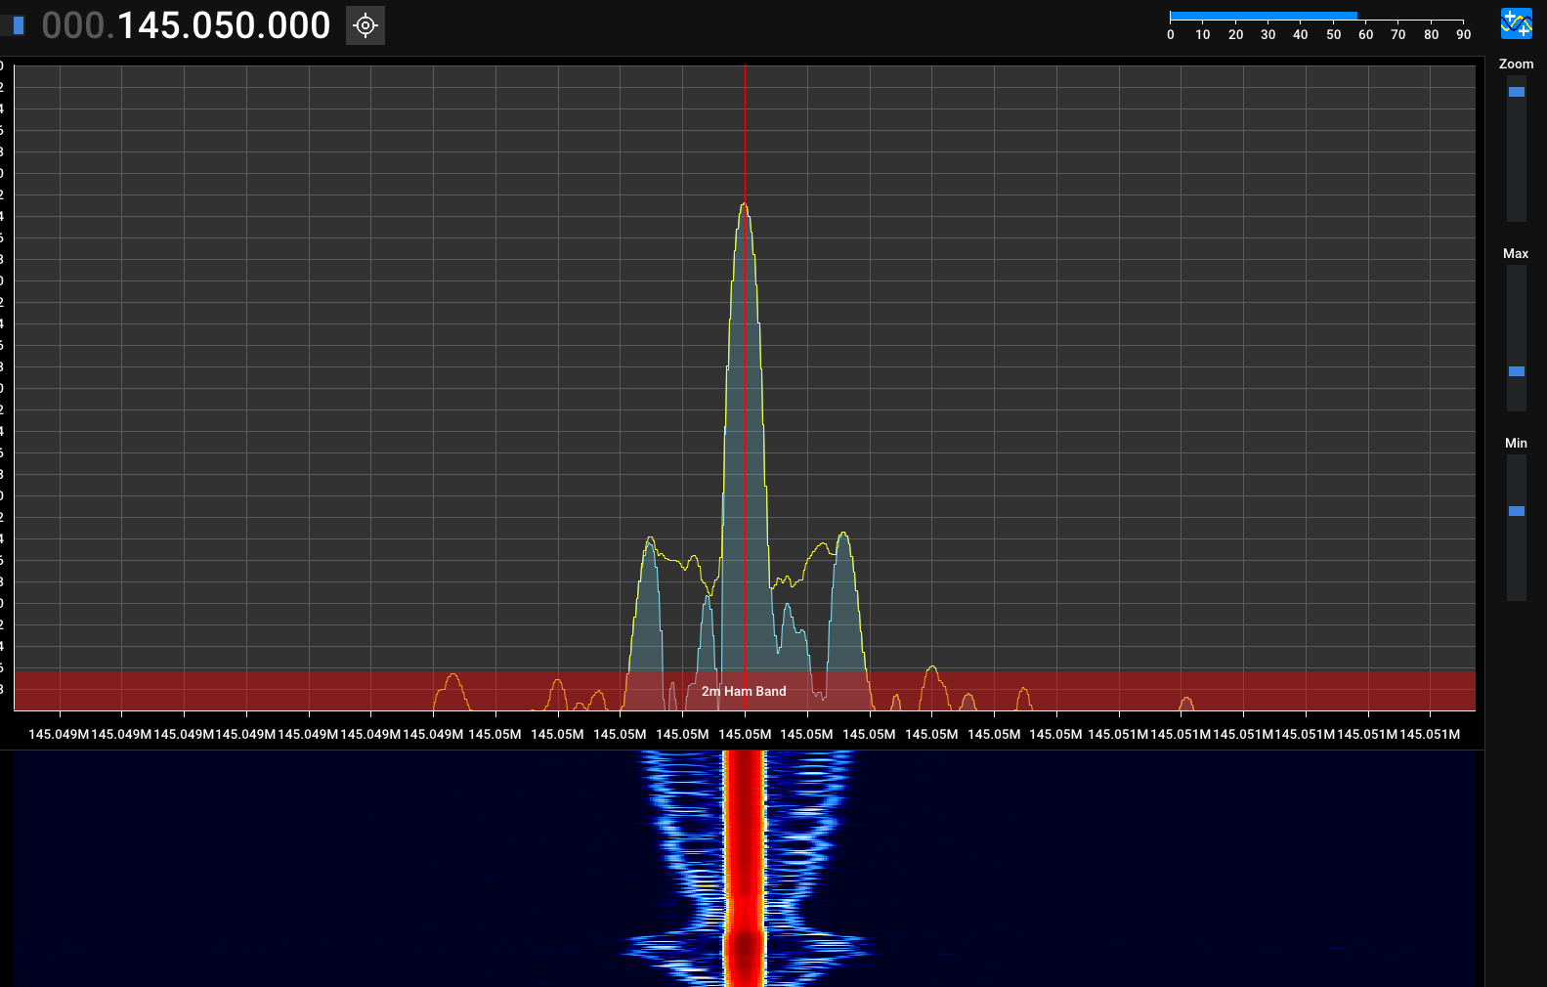
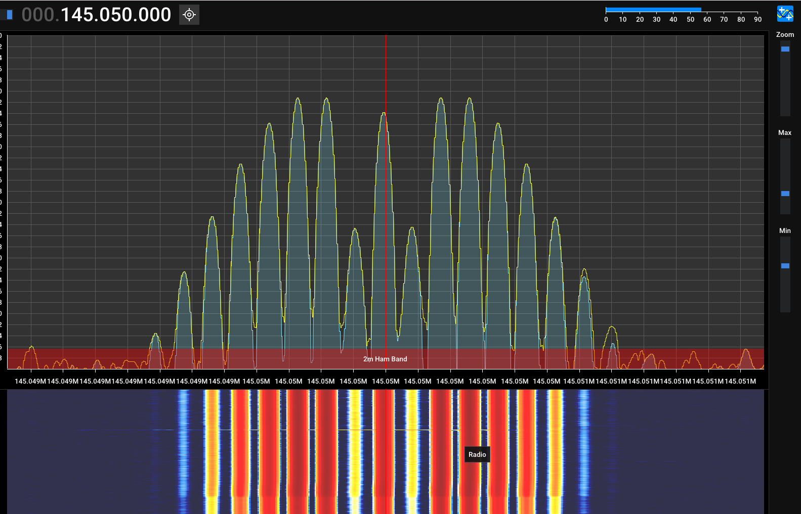
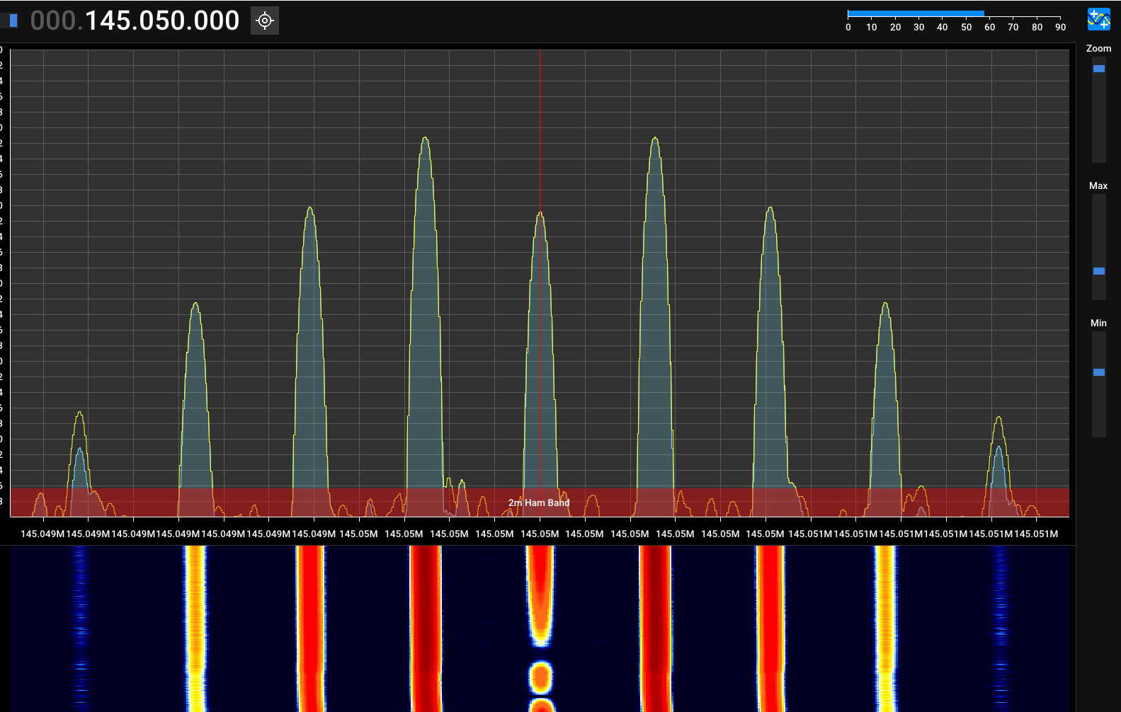
SESSION 7 · 亞音
亞音在瀑布圖上：一排梳齒
無亞音
88.5 Hz
254.1 Hz
一根乾淨載波
梳齒密、根數多
梳齒疏、根數少
一句話 梳齒間隔 ＝ 亞音頻率。不用問你，數格子就讀得出你設的是幾赫茲（實測誤差 ≤1.4%）。
Notes:
梳齒間隔就是亞音頻率。用格線(100Hz/格)當尺，數格子就讀出頻率，六個設定誤差都在 1.4% 內。亞音一點都藏不住。

Slide 35
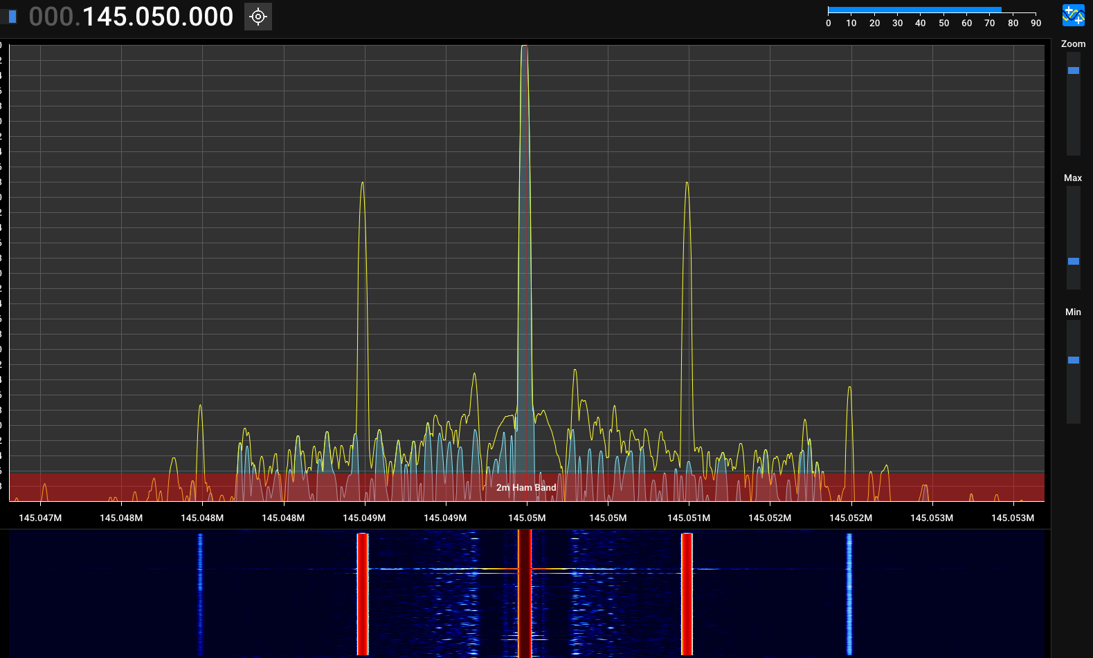
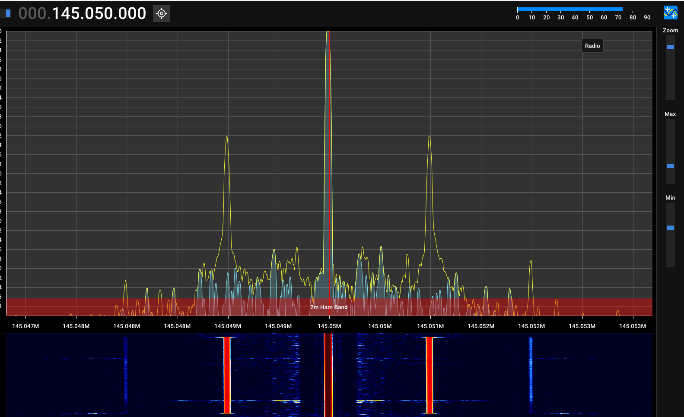
SESSION 7 · 亞音
亞音不是加密——它只關你的喇叭
① B 沒設亞音 → 喇叭出聲
⑤ B 設了亞音 → 喇叭不出聲
同一個電波（總功率差 0.58 dB、頻寬差 10 Hz），B 卻一個聽得到、一個聽不到。
而且 B 不出聲時 BUSY 燈仍亮著——它自己承認收到了，只是不放給你聽。
通聯紀律：人員位置、傷患個資、物資數量——設了亞音也一樣不能明語講。
Notes:
①⑤ 的 A 都沒發亞音，電波幾乎一樣，但 B 的 RX 亞音決定喇叭開不開。BUSY 燈亮＝機器收到了。任何 SDR 都收得到全部內容。

Slide 36
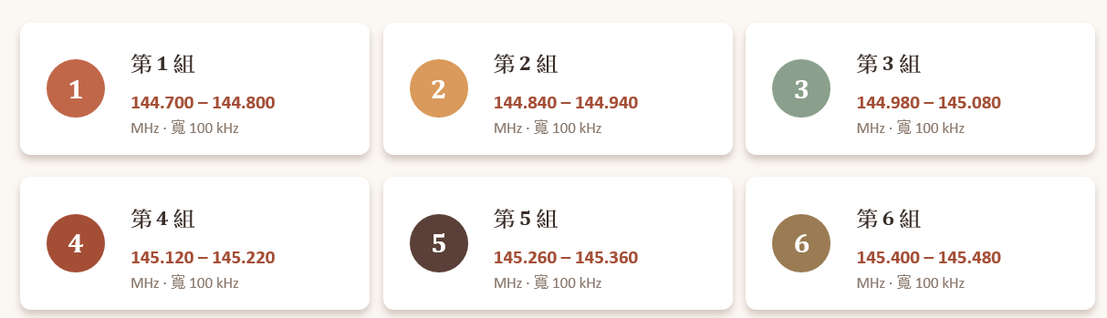
動手做 · 亞音體驗
設傳/收亞音，體驗通聯差異
第 1 組亞音 88.5 Hz
第 2 組亞音 100.0 Hz
測試
A
B
結果
1
設 T-CTCS 88.5Hz
不設 R-CTCS
設 T-CTCS 88.5Hz
不設 R-CTCS
2
不設 T-CTCS
設 R-CTCS 88.5Hz
不設 T-CTCS
設 R-CTCS 88.5Hz
3
設 T-CTCS 88.5Hz
設 R-CTCS 88.5Hz
設 T-CTCS 88.5Hz
設 R-CTCS 88.5Hz
4
設 T-CTCS 88.5Hz
設 R-CTCS 88.5Hz
設 T-CTCS 100Hz
設 R-CTCS 100Hz

Slide 37
SESSION 8
Offset 收發分裂
破除迷思
「offset 改的是我收聽的頻率」 → 不，offset 只在按 PTT 發射時生效；你顯示／收聽的頻率不動
已實測 · SDR ±10k 示範
重點：中繼台一收一發不同頻。offset 決定「發射」跳去哪——方向(＋/−)＋大小；還要配亞音(CTCSS)才進得了中繼台。

Slide 38
SESSION 8 · Offset
為什麼要 offset？中繼台一收一發
中繼台要「同時」聽你講、又把你的話轉播出去。若收發同頻，它一發就會蓋掉自己正在收的訊號（自我干擾），根本無法運作。
要解決的問題
讓中繼台「收一個頻率、發另一個頻率」，兩者相差固定的 offset（2m 常見 −600 kHz）。你的機器：顯示／收聽＝中繼台輸出；一按 PTT 自動平移 offset ＝中繼台輸入。offset 只動 TX，不動 RX。
設計原理
打不進中繼台，先查三件事：頻率（輸出對不對）、offset（方向＋大小）、亞音（CTCSS）。三者缺一不可——只設 offset 數值卻沒設方向（＋/−），機器根本不會平移。
現場場景

Slide 39
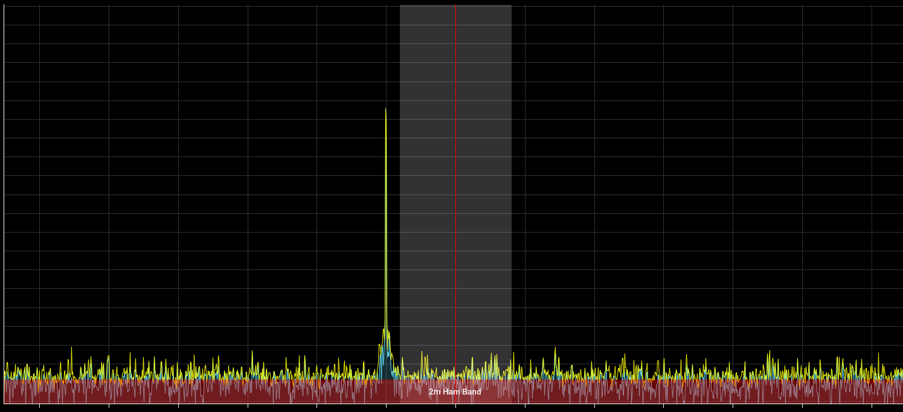
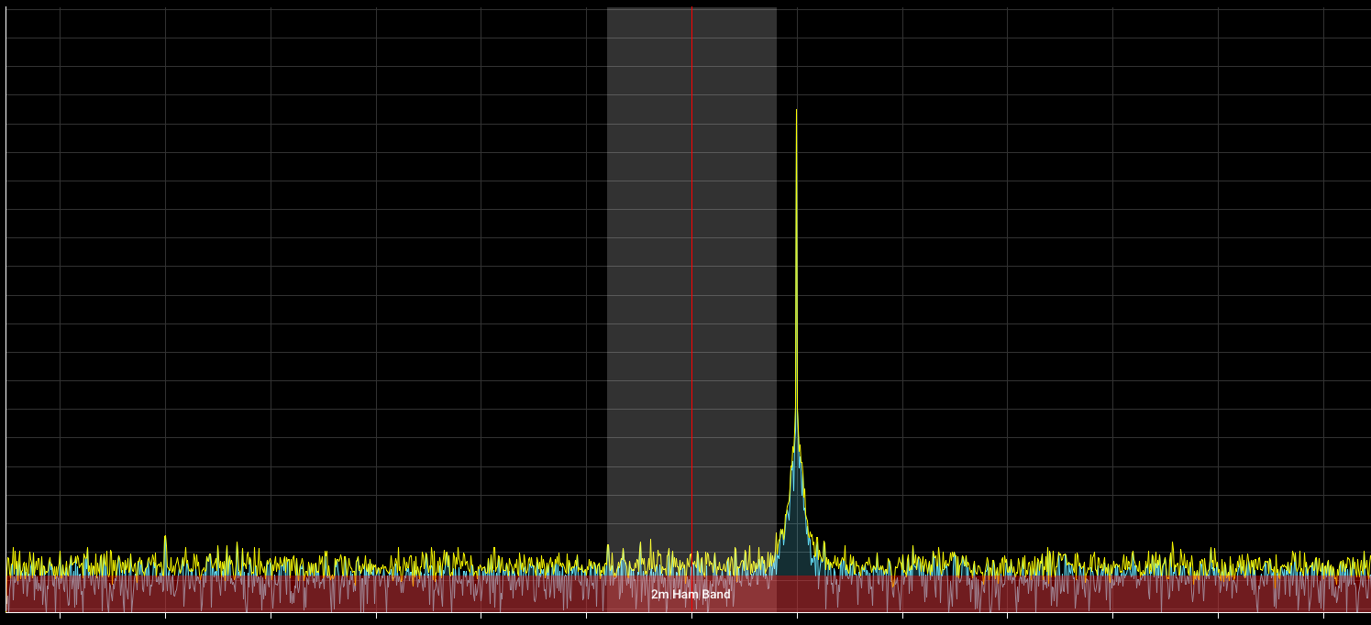
SESSION 8 · Offset
offset 實測：TX 平移、RX 不動
設 offset −10k → 發射落在 145.040（紅線左）
設 offset +10k → 發射落在 145.060（紅線右）
RX 顯示／收聽 145.050 ＝中繼台輸出（不動）
TX 145.050 ± offset ＝中繼台輸入（按 PTT 才平移）
紅線＝你設定的 145.050（RX 不動）；黃色載波＝按 PTT 的發射位置，隨 offset 左右平移。
實測用 ±10 kHz 小偏移才同框看得到；真實中繼台常 ±600 kHz，要把 SDR 取樣率／頻寬開大才看得到跳到哪。

Slide 40
想一想
架一座 2m 中繼台
先想清楚
最少要設定什麼，才能通話？

Slide 41
想一想 · 綜合設計
換你設計：架一座 2m 中繼台
中繼台「同時收、同時發」(全雙工)。先想清楚：最少要設定什麼才能通話？
中繼台在做什麼？
兩台手持機互相聽不到（太遠、被山擋）就不能直通。中繼台架在高處，同時「收」、再用另一個頻率「發」，替大家轉發——把每個人的涵蓋範圍放大到中繼台看得到的地方。
什麼時候用？
手持機直通常只有幾公里、怕地形遮蔽。山區搜救、跨市聯絡、災難現場，靠一座山頂中繼台就能把分散的小隊連起來。注意：它一倒，靠它的人全斷——要留直通備援。
中繼台
同時收＋發
無線電 A
發話方
無線電 B
收聽方
提示 可以看看無線電的設定
Notes:
動動腦=綜合設計題。中繼台同時收發(全雙工,基礎課已教,這裡不重講)。四個參數要學員自己決定並說為什麼：①位移(回扣保護頻帶+自我干擾:為何不能只差12.5k) ②亞音存取(S6) ③功率位置(S3) ④和鄰台協調(S5鄰頻重疊放大版)。陷阱:方向反/亞音錯/鄰台打架/位移太小自我干擾。加分可談反轉(聽輸入判斷能否直通)。

Slide 42
想一想 · 參考答案
參考答案：一座 2m 中繼台這樣設
參數
參考答案（範例）
為什麼這樣設
能通話的最低必要
輸出頻率（你收）
145.600 MHz
這是公布出去的中繼台頻率——大家把它設進「接收」。
輸入頻率（你發）
145.000 MHz
＝ 輸出 − 位移；中繼台就在這個頻率「聽」你發話。
位移（方向＋大小）
−600 kHz（向下）
2m 標準位移 600 kHz。要夠大——中繼台同時收發，太近會「自己蓋掉自己」、保護頻帶也不足（S6）。
讓它好用、不互擾
亞音（存取）
開，88.5 Hz
擋雜訊與鄰台誤觸、避免亂開台；但它不加密，話仍是明語（S7）。
發射功率＋架高
大功率、架高處
中繼台要覆蓋廣，所以架高、功率大（S3）；但干擾半徑同時放大，要協調。
與鄰台協調
頻率／亞音錯開
鄰台的輸入／輸出若太近，就是放大版的鄰頻重疊（S6）。
＊ 範例數字依當地 2m 頻段規劃與頻率協調而定；重點是每一項都「說得出為什麼」。

Slide 43
SESSION 9
靜噪 Squelch
破除迷思
「靜噪把訊號關掉了」 → 它只關你的喇叭，電波照舊、別人照收
內容準備中 · 尚未實測
預告：靜噪、亞音、靜音——三種讓喇叭安靜的機制，沒有一種動得到電波，也沒有一種能保密。
Notes:
靜噪還沒實測，先留占位。接在 Demo 5 後講最順：SQL 是『兩道門』的第一道。之後補：同一訊號 SQL 高/低兩張，畫面一樣。

Slide 44
SESSION 9 · 靜噪
靜噪：讓喇叭閉嘴，但電波照舊
沒訊號時，收音機會一直發出白噪音「沙沙聲」。你不想整天聽它，也不想手動去關喇叭。
要解決的問題
設一個「訊號強度門檻」：低於門檻就把喇叭關掉、高於門檻才出聲——它只關喇叭，不動電波。可再加亞音(CTCSS)當第二道條件，只對暗號開喇叭。
設計原理
設太高→弱訊號漏接(以為沒人)；設太低→一直有雜音。收不到時先想：是靜噪太高還是真沒訊號？用 SDR 瀑布圖一看便知——有訊號卻沒聲＝靜噪太高。
現場場景

Slide 45
SESSION 9 · 靜噪
靜噪：在「底噪」之上，畫一條門檻線
靜噪 SQL ＝ 你設的一條「門檻線」
太高 → 漏接
訊號
訊號高過門檻 → 喇叭開 ✔
低於門檻（含底噪） → 喇叭關（安靜）
剛好 → 訊號開 · 雜音關
門檻設在底噪之上一點點：雜音被關掉、真訊號一來就開
底噪
太低 → 一直沙沙；太高 → 有人也漏接
太低 → 沙沙(雜音漏)
它只關喇叭、不動電波。
你這裡沒聲，不代表別人沒收到——SDR、沒設靜噪的人照樣收得到（跟亞音「不是加密」同一個道理）。

Slide 46
動手做 · 靜噪體驗
調 SQL 找門檻：太低吵、太高漏接（用低功率）
各組甲聽、乙發（同頻率）。把 SQL 從 0 慢慢往上轉，看喇叭：一直響 → 只在乙發時響 → 連乙發都不響。弱訊號用低功率 (L)做。
測試
A 的 SQL
B 發射
A 喇叭
體驗／學到
① SQL 0
（全開）
轉到最小
沒人發
一直沙沙
太低＝整天雜音
② 調到雜音剛消失
慢慢往上轉
沒人發
安靜
這個值＝「門檻」（設在底噪之上）
③ 維持門檻
不動
乙近距·正常發
出聲、清楚
設對：安靜又收得到
④ SQL 轉到最高
聽不到
（漏接）
調到最大
乙轉低功率 L 發
太高＝有人也漏接；SDR／BUSY 仍看得到
靜噪＝訊號強度的門檻，只關喇叭、不動電波（沒聲 ≠ 沒收到；SDR／別人照收）。太低一直吵、太高會漏接，門檻設在「底噪之上一點點」最好。
⚑ 收不到先分辨：「靜噪太高」還是「真的沒訊號」？按 MONI（監聽）或看 SDR 瀑布圖——有訊號卻沒聲＝靜噪太高。

Slide 47
現場排查 · Troubleshooting
出問題，怎麼查？
用學過的每一層，從最便宜、最常見的先查起
口訣
用學過的每一層，從最便宜、最常見的先查起

Slide 48
現場排查 · Troubleshooting
排查心法：先聽、分層、一次一項
靠機器自己的工具排查——大多數問題出在設定，不是設備。但先檢查自己的設備，如天線有沒有用錯頭、鎖緊
① 先聽、先看表
② 分層照成本查
③ 一次一項＋找人對測
靜噪 SQL 設 0，聽有沒有訊號或雜音，先分辨「真沒訊號」還是「設定問題」。
設定(免費最常見)→ 實體(天線接頭＞高度視距＞功率)→ 系統(中繼位移/亞音、可達性、單點失效)。
改一個參數就測一次；請隊友用另一台幫你聽，才分得出是「發不出」還是「收不到」。
黃金順序 先查五個免費設定——頻率／步進／寬窄／亞音／靜噪；再懷疑天線與距離(接頭鎖緊、架高、視距)；最後才動功率——功率不是萬靈丹(S3)。

Slide 49
現場排查 · 收訊
聽不到、聽不清：症狀 → 怎麼查 → 怎麼解
症狀
可能原因
怎麼查
怎麼解
完全沒聲音
沒對到頻率／靜噪太高／要亞音沒對
設 SQL =0 監聽有沒有雜音/訊號；核對頻率與步進
對頻＋對步進；降靜噪；關或對正亞音
轉不到想要的頻率
步進設太大
試著轉到 145.0125
改小步進
聲音破、尖
對方寬頻、你窄頻
問對方是 W 還是 N
統一寬窄頻
聲音悶、小聲
對方窄頻、你寬頻
同上
統一寬窄頻
一直有雜音
訊號弱／靜噪太低
看 S 表格數低不低
靠近／架高／換天線；調高靜噪

Slide 50
現場排查 · 發射與系統
發不出去、中繼與覆蓋：症狀 → 怎麼查 → 怎麼解
症狀
可能原因
怎麼查
怎麼解
別人都收不到我
天線沒鎖/接錯、功率太低
檢查接頭公母、鎖緊；請隊友用另一台聽你發射
鎖緊/換對接頭；架高；適度功率
直通不通、走中繼才通
兩台互相聽不到(可達性)
隊友互相直呼看得到彼此嗎；是不是被地形擋
靠近／架高／走中繼台(第二節)
開不了中繼台
入口亞音錯、位移方向或大小錯
對照中繼台的參數
設對入口亞音與位移(想一想)
中繼台一倒全斷
星狀單點失效
—
預留直通備援頻率、分散節點(第二節)
覆蓋不到遠隊
距離／地形超出
看地形與視距
高增益天線＋架高(天線＞功率)；中繼台延伸

Slide 51
FINAL · 分組任務
災難現場通訊計畫
用今天學到的每一個參數，替你的小隊做決定
Notes:
進入分組任務。

Slide 52
FINAL · 分組任務
情境：一場地震後的現場通聯
情境 強震後市電中斷。你是新竹市現場指揮所民防通訊官，要替下列單位設計一份「能立即部署」的通訊計畫：指揮所（市區高點）、搜救隊×3（分散山區與倒塌區，相距數公里、地形遮蔽）、後送隊×2（往醫院），每隊僅能聽到自己隊員的通訊。可用器材：每人一台 2m/70cm 手持機（0.5–5 W）、少量高增益天線、可選配 Meshtastic 節點；電力僅電池與少量太陽能；市內有一座 2m 中繼台可用（145.700 MHz，−0.6 MHz）。部分傷患名單需保密。指定主用頻段：2m 業餘頻段（需執照）。每組 3–4 人，交付頻率／亞音／功率／天線／資料鏈路／韌性都想清楚的計畫。
Notes:
四面向對應今天四個 demo。評分重點在推理過程，不是標準答案。要求每組講一個他們預先避開的故障。

Slide 53
FINAL · 分組任務
你要決定的七件事
1
頻率與步進
5
天線與架設
各隊用哪些頻率？步進統一才不會互相壓到（S6）
要不要高增益、架高？機動隊選型（S4）
2
寬 / 窄頻
6
中繼台
全體統一 W 還是 N？跨隊會不會不相容（S5）
要不要架？輸入／輸出／位移／亞音（想一想）
3
功率
7
資料鏈路與韌性
哪些用 H、哪些用 L？覆蓋 vs 耗電（S3）
語音／位置(Meshtastic)／態勢圖(TAK)；星狀還是網狀備援、單點失效（第二節）
亞音與紀律
限制 ① 保密：業餘禁加密、免執照供應鏈存疑 ② 電力：停電，算功耗與太陽能
4
要不要用亞音分隊？哪些話不能明語（S7）
交付 每組上台用一句「症狀 → 用哪個參數 → 為什麼」講一個你們預先擋掉的通訊故障。

Slide 54
FINAL · 參考答案
參考答案：新竹地震通訊計畫這樣配
條件
參考答案（範例）
為什麼
頻率與步進
各隊分配不同頻率、步進統一 12.5k；跨隊經中繼台一進一出
頻率錯開不互壓、步進統一避免鄰頻重疊(S6)
寬 / 窄頻
全體窄頻 N
頻道多、可容納更多隊，語音夠用(S5)
功率
指揮所／中繼台 H；隊員平時 L
覆蓋 vs 省電；功率非萬靈丹(S3)
亞音
各隊不同入口亞音分隊；傷患個資不上明語
擋誤觸、分群(S7)；業餘頻段禁加密
天線與架設
指揮所／中繼台高增益且架高；隊員原廠短天線
天線效益 > 加功率(S4)
中繼台
架一座 2m 中繼台：145.700／−0.6／設入口亞音
手持直通蓋不住山區，中繼台延伸覆蓋(想一想)
資料鏈路與韌性
位置用 Meshtastic(太陽能)；TAK 走 802.11；中繼台倒了退回直通
語音+資料分工、避免單點失效(第二節)
＊ 數字為範例，實際依頻率協調與現場而定；重點是每一項都說得出「為什麼」。需保密內容必須另規劃管道。

